Slide 1
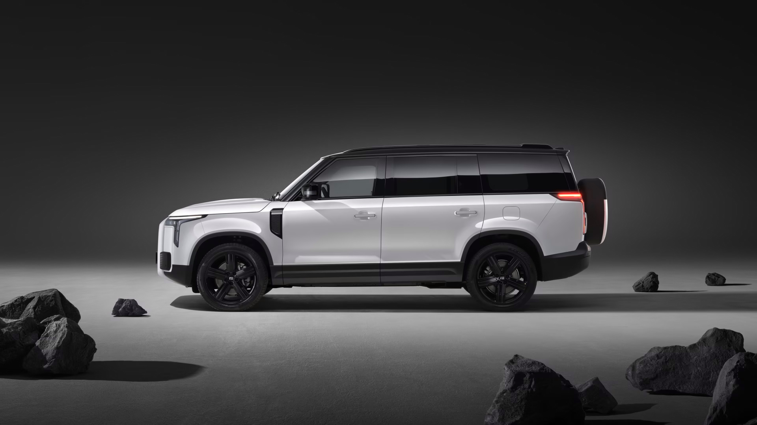

ЗАЯВКА НА ДИЛЕРСТВО ОТ КАНДИДАТА

Slide 2

Уважаемые коллеги,
Sinomach Auto приглашает к сотрудничеству по продаже и сервисному обслуживанию премиальных гибридных автомобилей ROX. Будем рады предложить выгодные условия по всем направлениям бизнеса.
Выбор официального дилера в каждом регионе проводится на конкурсной основе и в соответствии с приоритетными направлениями развития в России.
Заполните анкету и отправьте на ovsyannikov@sinomachauto.ru. C Вами свяжутся представители направления развития дилерской сети.

Slide 3
ОБЩАЯ ИНФОРМАЦИЯ О КОМПАНИИ
Контактная информация
Юридическое наименование
ИНН
Юридический адрес
Фактический адрес
Торговое название
Контакты

Slide 4
ИНФОРМАЦИЯ ОБ УЧРЕДИТЕЛЯХ И РУКОВОДИТЕЛЯХ
Учредители
ФИО
Дата рождения
Сумма уставного капитала
Доля
Руководители проекта
Должность
ФИО
Контакты

Slide 5
ОРГАНИЗАЦИОННАЯ СТРУКТУРА АВТОХОЛДИНГА

Slide 6
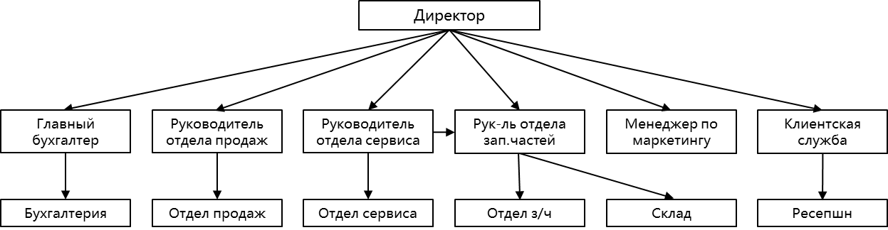
ПЛАНИРУЕМАЯ СТРУКТУРА ДЦ ROX
Пример

Slide 7
ДАННЫЕ ПО СУЩЕСТВУЮЩЕМУ БИЗНЕСУ
Бренды в портфолио кандидата | Бренд 1 | Бренд 2 | Бренд 3 | Бренд 3
Начало деятельности | ДД/ММ/ГГГГ | ДД/ММ/ГГГГ | ДД/ММ/ГГГГ | ДД/ММ/ГГГГ
Площадь шоурума/ сервиса | **m²/**m² | **m²/**m² | **m²/**m² | **m²/**m²
Тип дилерского центра (монобренд / мультибренд)
Продажи 2024, шт.
Продажи 2025 (прогноз), шт.
Продажи зч и аксессуаров (руб)
Кол-во сотрудников в 2025 году
Наличие инвестиционных обязательств | (да/нет) | (да/нет) | (да/нет) | (да/нет)
Фото

Slide 8
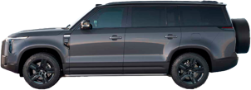

БИЗНЕС-ПЛАН ПРОДАЖИ НОВЫХ АВТОМОБИЛЕЙ
План закупки новых автомобилей
Период | Q3 2025 | Q4 2025 | Q1 2026 | Q2 2026
Всего
ROX 01
Новая модель | Н/Д
План розничных автомобилей
Период | Q3 2025 | Q4 2025 | Q1 2026 | Q2 2026
Всего
ROX 01
Новая модель | Н/Д
Планируемые затраты на маркетинг на 1 а/м, руб.

Slide 9
ИНФОРМАЦИЯ О ПРЕДЛОЖЕНИИ
Формат организации здания - отдельно стоящее здание в концепции 3S
Формат организации здания - мультибрендовый салон
Данные по помещению | Адрес центра
 | Статус собственности
 | Размер земельного участка
 | Шоурум (Размер: Длина Х Ширина)
 | Слесарный цех (Размер: Длина Х Ширина)
 | Склад (Размер: Длина Х Ширина)
Наличие коммуникаций (электричество, вода, отопление)
Срок готовности к запуску центра
Планируемые инвестиции в подготовку ДЦ к размещению ROX

Slide 10
КАРТА ГОРОДА (Укажите на карте города месторасположение предлагаемого объекта для автосалона ROX. Также нанесите расположение брендов конкурентов HAVAL/Wey, Tank, Seres)

Slide 11
СХЕМА ГЕНЕРАЛЬНОГО ПЛАНА ЗДАНИЯ

Slide 12
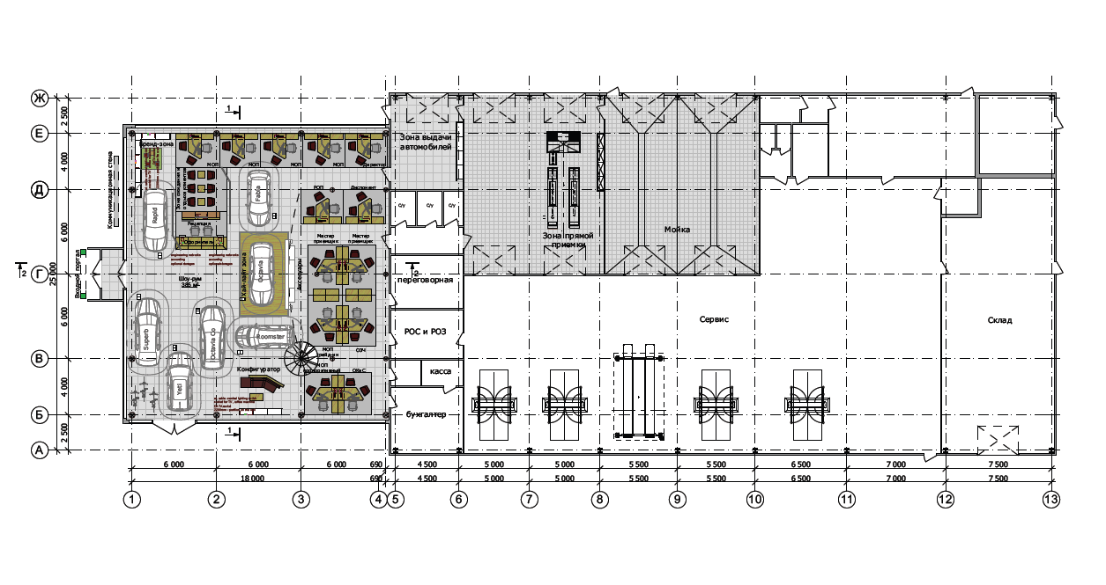
ПЛАНИРОВКА ДЦ
Шоурум (Размер: Длина*Ширина) | м² ( m x m)
Слесарный цех (Размер: Длина *Ширина) | м² ( m x m)
Кузовной цех (Размер: Длина*Ширина) | м² ( m x m)
Пример

Slide 13
СУЩЕСТВУЮЩИЙ ВИД (ФОТО)
Фото участка по фасаду слева
Фото участка по фасаду справа
Дополнительное фото
Дополнительное фото

Slide 14
СУЩЕСТВУЮЩИЙ ВИД (ФОТО)
Фото сервиса
Фото сервиса
Дополнительное фото
Дополнительное фото

Slide 15
СУЩЕСТВУЮЩИЙ ВИД (ФОТО)
Дополнительное салона
Дополнительное салона
Дополнительное фото
Дополнительное фото

Slide 16

СПАСИБО ЗА ВАШЕ ПРЕДЛОЖЕНИЕ!

